Slide 1
Metodología Métrica y RUP
Carrera: Computación
Semestre: III
Nombre de Unidad Didáctica: Metodología RUP
Logro Esperado: Reconoce las fases de la metodología RUP

Slide 2
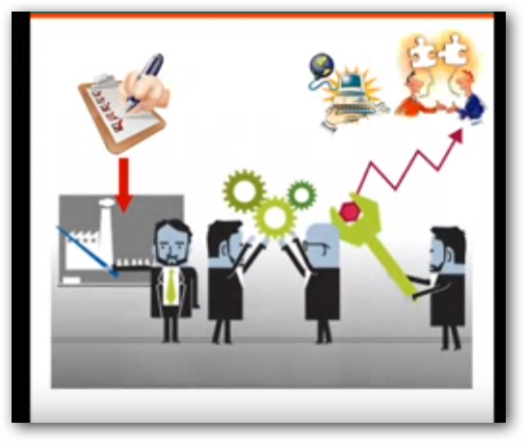
¿Observa el Video?

Slide 3

Concepto de Métrica
Es una metodología para la planificación, desarrollo y mantenimiento de sistemas de información.

Slide 4
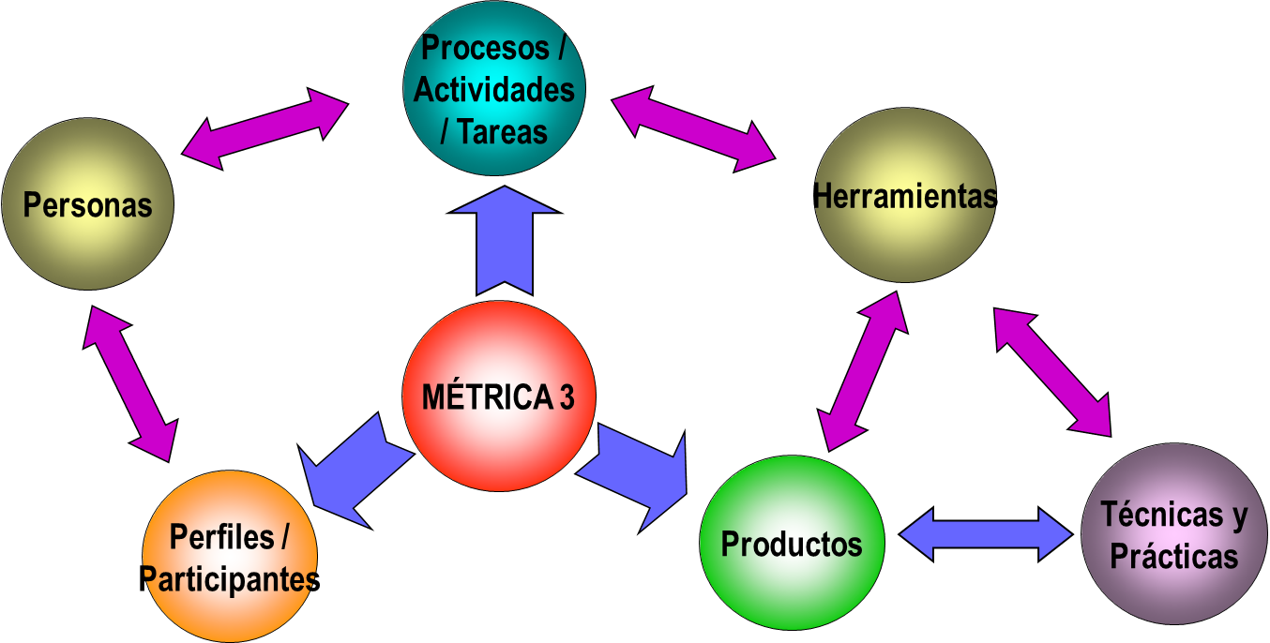
Elementos de la Métrica

Slide 5
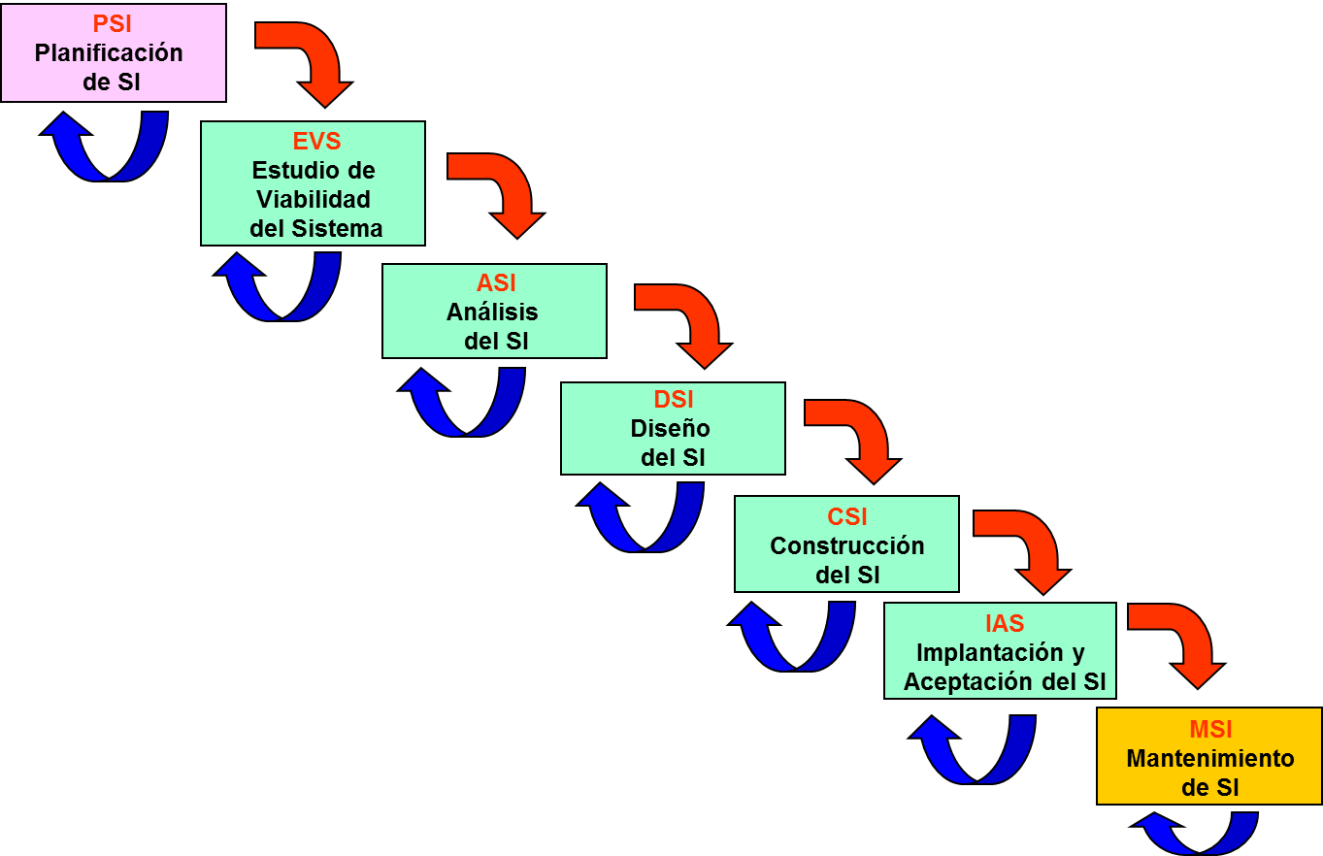
Procesos

Slide 6
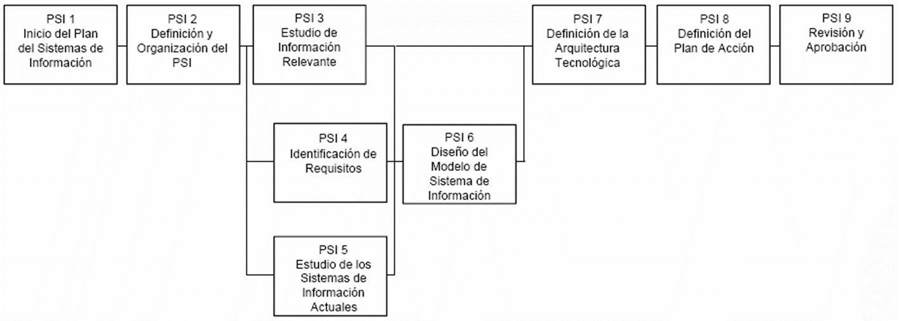
Planificación de Sistema de Información PSI
Obtener un marco de referencia para el desarrollo de S.I. que responda a los objetivos estratégicos de la organización.

Slide 7
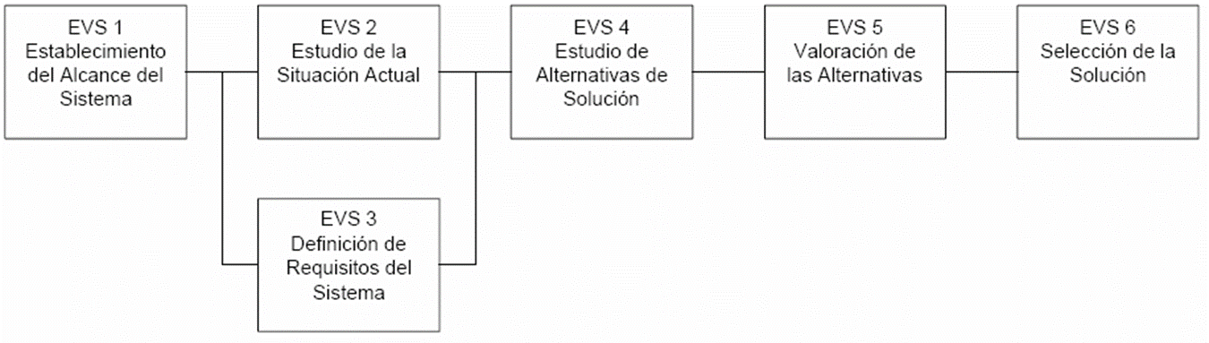
Estudio de Viabilidad de Sistemas (EVS)
Analiza un conjunto concreto de necesidades, y propone una solución a corto plazo, considerando criterios económicos, técnicos , legales y operativos.

Slide 8
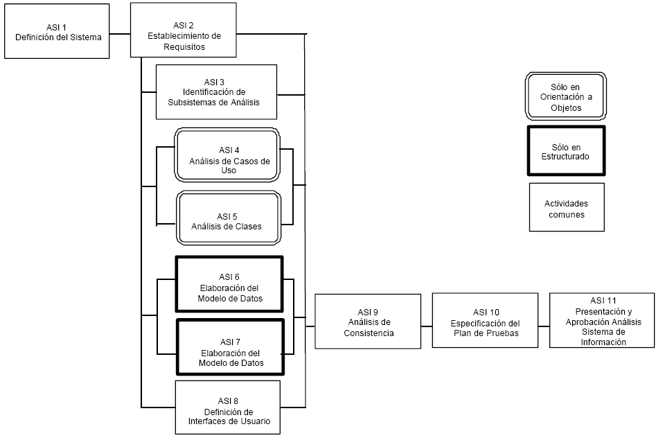
Análisis del Sistema de Información
Conseguir la especificación detallada del sistema de información, a través de un catálogo de requisitos y una serie de modelos que cubran las necesidades de información

Slide 9
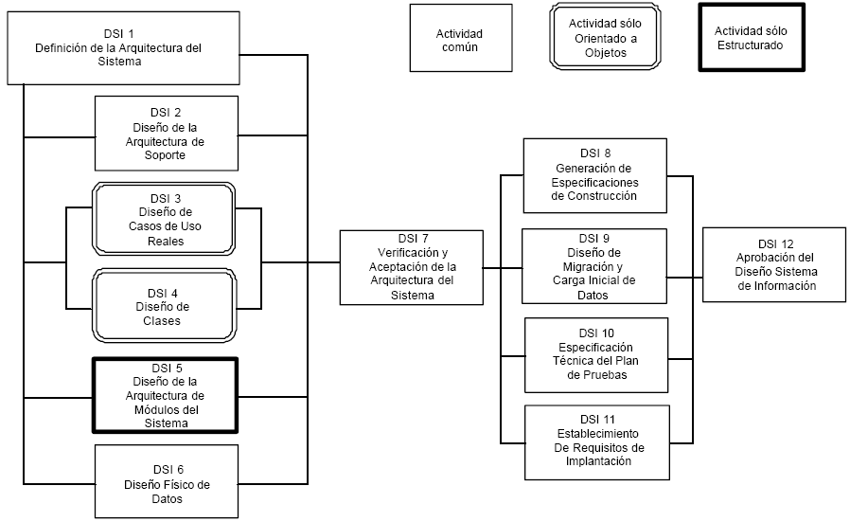
Diseño del Sistema de Información
Obtener la definición de la arquitectura del sistema y del entorno tecnológico que le va a dar soporte, junto con la especificación detallada de los componentes del sistema de información

Slide 10
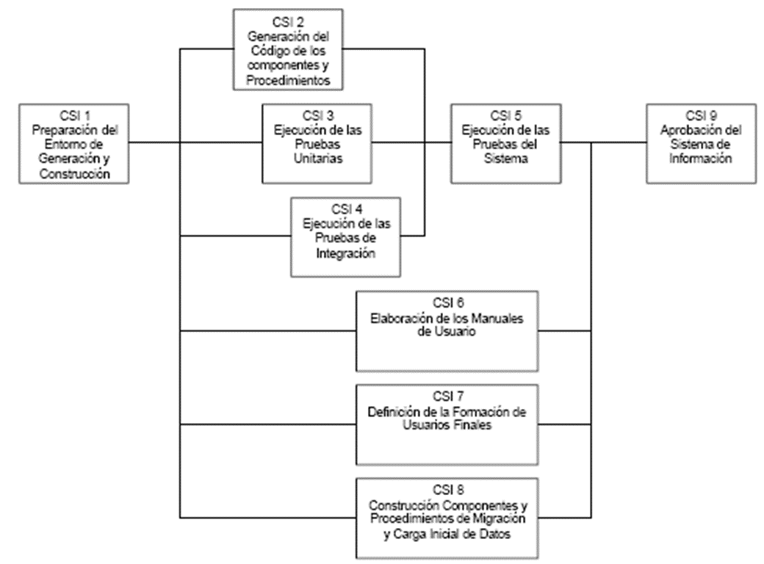
Construcción del Sistema
Construcción y prueba de los distintos componentes del sistema de información. Además, se desarrollan los procedimientos de operación y seguridad, y se elaboran los manuales de usuario final y de explotación.

Slide 11
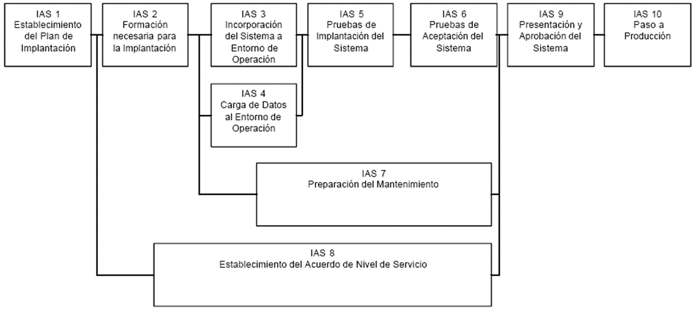
Implantación del Sistema de Información
Entrega y aceptación del sistema, incluyendo actividades para el paso a producción del sistema.

Slide 12
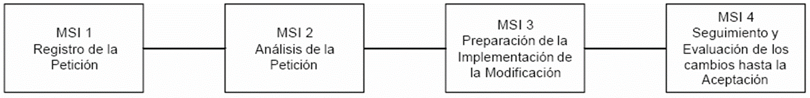
Mantenimiento del Sistema de Información
Obtener una nueva versión de un sistema de información, a partir de las peticiones de mantenimiento

Slide 13
Ejemplo
1. Agruparnos por equipos.
2. Elegir un proceso.
3. Seleccionar un conjunto de tareas.
4. Las exponemos y las ordenamos.
5. Las agrupamos en sus actividades.

Slide 14
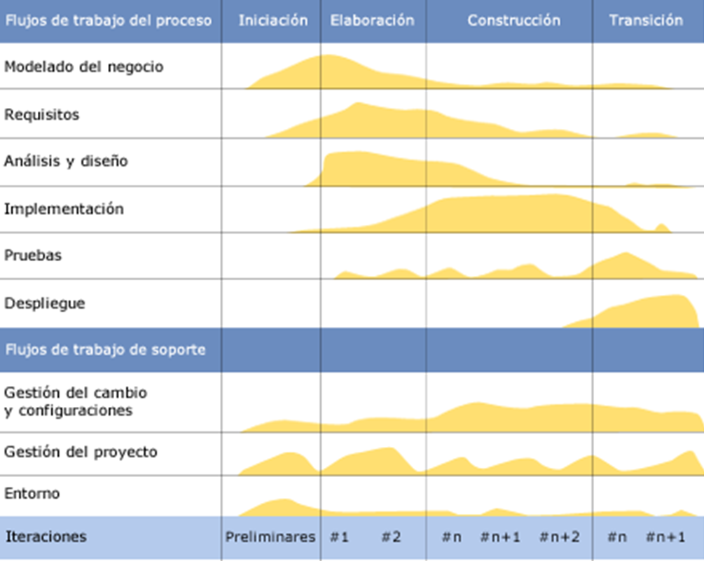
Metodología RUP
Constituye la metodología estándar más utilizada para el análisis, implementación y documentación de sistemas orientados a objetos.

Slide 15

Características del RUP
Asigna tareas y responsabilidades (quien hace que, cuándo y cómo)
Pretende implementar las mejores prácticas en Ingeniería de software.
Desarrollo Iterativo
Administración de requisitos
Arquitectura basada en componentes
Control de cambios
Modelado visual de software
Verificación de la calidad del software

Slide 16
Filosofía del RUP
Adaptar el proceso: El proceso deberá adaptarse a las características propias de la organización. Balancear
Prioridades: Los requerimientos de los diversos clientes a los cuales se les realizara el proyecto.
Demostrar valor iterativamente: Los proyectos se entregan, aunque sea de un modo interno, en etapas iteradas.
Elevar el nivel de abstracción: Este principio dominante motiva el uso de conceptos reutilizables.
Enfocarse en la calidad: El control de calidad no debe realizarse al final de cada iteración, sino en todos los aspectos de la producción.

Slide 17
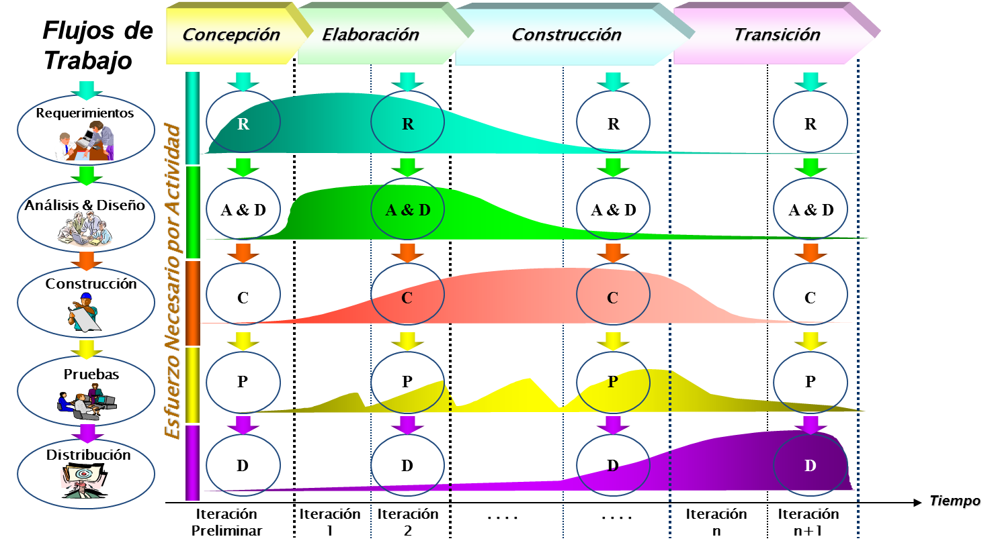
Fases del RUP

Slide 18
Fase de Inicio
En esta fase se especifican los requerimientos, se definen los casos de negocio y se empieza a describir el alcance actores primarios que interactuaran con el software y factores críticos de la entrega del proyecto.

Slide 19
Fase de Elaboración
En esta fase se analiza el dominio del diseño de la aplicación y establecer las fases de la arquitectura del software es la más importante en la entrega de un proyecto y una de la de más alto riesgo por lo critico de la toma de decisiones de la arquitectura del diseño.

Slide 20
Fase de Construcción
Se compone de cada desarrollo de la aplicación.

Slide 21
Fase de Transición
Se centran la actividades requeridas para colocar el software en las manos de los usuarios finales incluye varias interacciones de archivos beta y corrección de errores y mejoras.

Slide 22
Ejemplo
Pedir una pizza a domicilio.
Inicio: Al pedir una pizza el cliente llama al operador y realiza una orden esto sería el requerimiento( quiere una pizza de peperoni).
Elaboración: Una vez recibida la orden el chef piensa los ingredientes que utilizara y como la va a cocinar en el horno y a cuentos grados de temperatura.

Slide 23
Ejemplo
Construcción: El Chef sigue los pasos previamente establecidos une todos los ingredientes y cocina la pizza.
Elaboración: El producto es empaquetado y llevado a su destino para ser entregado al cliente.

Slide 24


